Slide 1

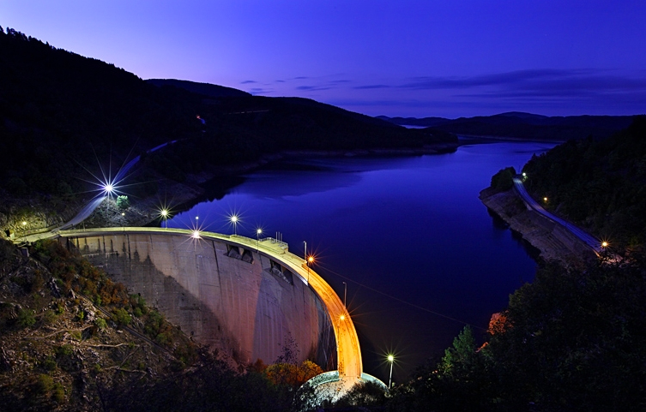
ΔΙΠΛΩΜΑΤΙΚΗ ΕΡΓΑΣΙΑ
ΣΤΑΤΙΚΗ ΚΑΙ ΔΥΝΑΜΙΚΗ ΑΡΙΘΜΗΤΙΚΗ ΠΡΟΣΟΜΟΙΩΣΗ ΤΟΥ ΤΟΞΩΤΟΥ ΦΡΑΓΜΑΤΟΣ ΔΙΠΛΗΣ ΚΑΜΠΥΛΟΤΗΤΑΣ ΤΟΥ ΤΑΥΡΩΠΟΥ (ΛΙΜΝΗ ΠΛΑΣΤΗΡΑ)
ΛΙΑΡΟΣ ΒΑΣΙΛΕΙΟΣ
ΕΠΙΒΛΕΠΟΝΤΕΣ :
ΔΡ. ΜΑΡΙΝΟΣ ΚΑΤΤΗΣ, ΑΝΑΠΛ. ΚΑΘΗΓΗΤΗΣ
ΔΡ. ΠΡΟΔΡΟΜΟΣ ΨΑΡΡΟΠΟΥΛΟΣ, Ε.ΔΙ.Π.
ΑΘΗΝΑ, ΙΟΥΛΙΟΣ 2021
ΕΘΝΙΚΟ ΜΕΤΣΟΒΙΟ ΠΟΛΥΤΕΧΝΕΙΟ
ΣΧΟΛΗ ΑΓΡΟΝΟΜΩΝ ΚΑΙ ΤΟΠΟΓΡΑΦΩΝ ΜΗΧΑΝΙΚΩΝ
ΤΟΜΕΑΣ ΕΡΓΩΝ ΥΠΟΔΟΜΗΣ ΚΑΙ ΑΓΡΟΤΙΚΗΣ ΑΝΑΠΤΥΞΗΣ

Slide 2
Γενικά περί φραγμάτων
Το φράγμα είναι ένα τεχνικό έργο που κατασκευάζεται κάθετα στην κοίτη μίας υδάτινης επιφάνειας με άμεσο στόχο να ανακόψει τη συνέχεια της ροής της και έμμεσο στόχο την αποθήκευση ποσοτήτων νερού.
Γενικότερα ένα τεχνικό έργο όπως είναι τα φράγματα κατασκευάζεται με σκοπό την :
  Άρδευση καλλιεργούμενων εδαφών
  Ύδρευση οικισμών, πόλεων και βιομηχανικών περιοχών
  Ρύθμιση της παροχής φυσικών υδατορευμάτων της περιοχής
  Αντιπλημμυρική προστασία περιοχών
  Παραγωγή ηλεκτρικής ενέργειας
  Δημιουργία τουριστικών εγκαταστάσεων

Slide 3
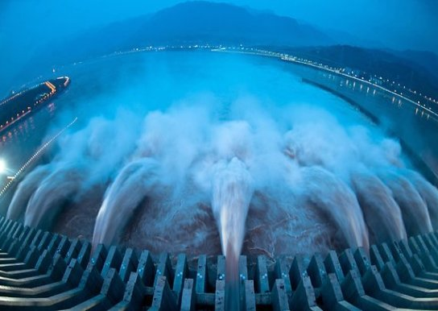
Γενικά περί φραγμάτων
Συνεπώς τα φράγματα ανάλογα με την σκοπιμότητα τους ταξινομούνται σε :
  Αρδευτικά
  Υδρευτικά
  Υδροηλεκτρικά (παραγωγή ηλεκτρικής ενέργειας)

Slide 4
Γενικά περί φραγμάτων
Επίσης μπορούν να ταξινομηθούν και ανάλογα με το μέγεθος τους σε :
Μικρά φράγματα όταν το ύψος τους δεν ξεπερνάει τα 15 μέτρα.
Μεγάλα φράγματα όταν το ύψος τους είναι μεγαλύτερο από 15 μέτρα.
Τέλος ανάλογα με τη γεωμετρία και τα υλικά κατασκευής τους διακρίνονται σε
  Άκαμπτα (από σκυρόδεμα)
    Φράγματα Βαρύτητας
    Αντηριδωτά Φράγματα
    Τοξωτά Φράγματα
    Μικτά Φράγματα RCC (από ισχνό κυλινδρούμενο σκυρόδεμα)
  Εύκαμπτα
    Χωμάτινα Φράγματα
    Λιθορριπτά Φράγματα με πυρήνα
    Λιθορριπτά Φράγματα με ασφαλτικό στοιχείο
    Λιθορριπτά Φράγματα με ανάντη πλάκα σκυροδέματος

Slide 5
Γενικά περί φραγμάτων
Αστοχίες στα φράγματα έχουν καταγραφεί πριν από πολλούς αιώνες και πιο συγκεκριμένα από το 1219 και δυστυχώς συνεχίζονται έως σήμερα.
Οι λόγοι αστοχιών σε ένα φράγμα συνήθως είναι οι παρακάτω :
  Κατασκευαστικά λάθη – μη επαρκής μελέτη
  Προβλήματα στη θεμελίωση
  Υπερχείλιση του ταμιευτήρα
  Αστοχία των πρανών
  Διαρροή στο σώμα του φράγματος
  Εσωτερική διάβρωση
  Διασωλήνωση και διαρροή
  Σεισμικές δονήσεις

Slide 6
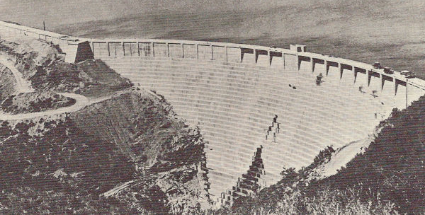
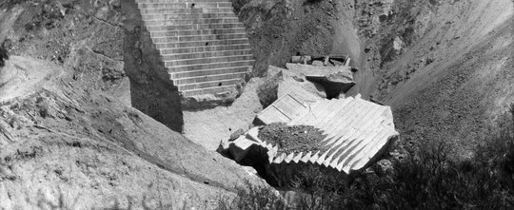
Γενικά περί φραγμάτων
Αστοχία του φράγματος Saint Francis (ΗΠΑ) - 1928
Το τοξωτό αυτό φράγμα βαρύτητας αστόχησε λόγω των υλικών του αριστερού αντερείσματος, τα οποία ήταν προϊόντα παλαιότερης κατολίσθησης.
Προκάλεσε τον θάνατο 600 ανθρώπων.

Slide 7
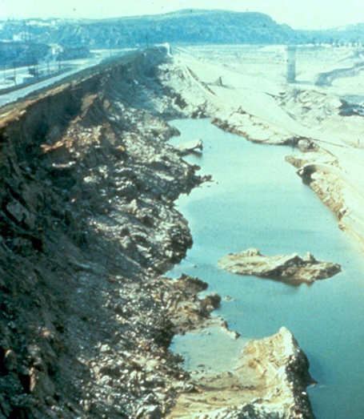
Γενικά περί φραγμάτων
Αστοχία του φράγματος San Fernando (ΗΠΑ) - 1971
Στο χωμάτινο αυτό φράγμα εξαιτίας έντονου σεισμού μεγέθους 6,6 Richter, που προκάλεσε σοβαρές ζημιές στην κοιλάδα του San Fernando, προκλήθηκε το φαινόμενο της ρευστοποίησης.
30 δευτερόλεπτα μετά το πέρας του σεισμού επήλθε ολίσθηση στον πυρήνα και ήταν αποτέλεσμα της απώλειας της αντοχής στα ρευστοποιημένα εδάφη.
Εν τέλει η κορυφή του μειώθηκε κατά περίπου 10 μέτρα στο ανάντη τμήμα του φράγματος.

Slide 8
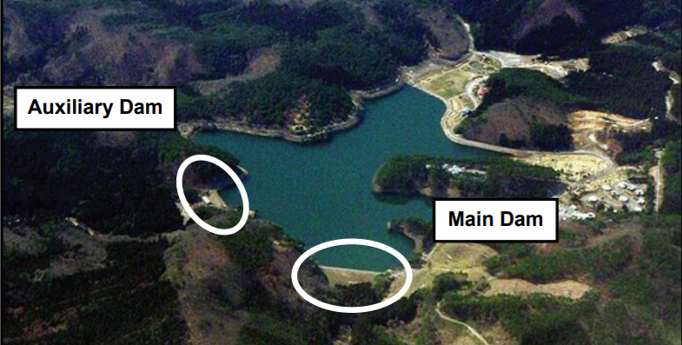
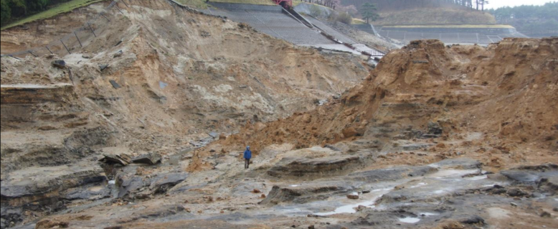
Γενικά περί φραγμάτων
Αστοχία του φράγματος Fujinuma (Ιαπωνία) - 2011
Πρόκειται για χωμάτινο φράγμα το οποίο αστόχησε εξαιτίας σεισμού 9 Μw.
Η σεισμική δόνηση αυτή προκάλεσε μεγάλες πλευρικές μετατοπίσεις στο κατάντη τμήμα του φράγματος με αποτέλεσμα να μειωθεί η στέψη του και να ξεκινήσει η υπερχείλιση, διαβρώνοντας την κορυφή του.
Η ανεξέλεγκτη αυτή απελευθέρωση του νερού προκλήθηκε 20 με 25 λεπτά μετά τον σεισμό και ήταν υπεύθυνη για τον θάνατο 8 ανθρώπων.

Slide 9
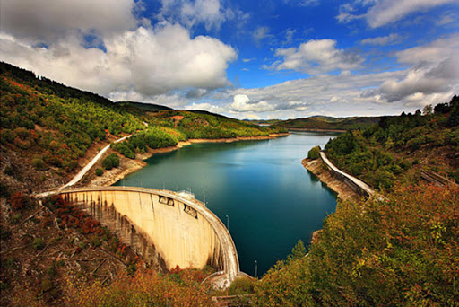
Στόχος της διπλωματικής εργασίας
Ο στόχος της παρούσας εργασίας είναι η μελέτη του τοξωτού φράγματος του Ταυρωπού στατικά και υπό σεισμικές συνθήκες.
Πιο συγκεκριμένα αναλύεται το πρόβλημα των οριζόντιων επιταχύνσεων και των τάσεων που αναπτύσσονται σε ορισμένα χαρακτηριστικά σημεία του φράγματος.

Slide 10
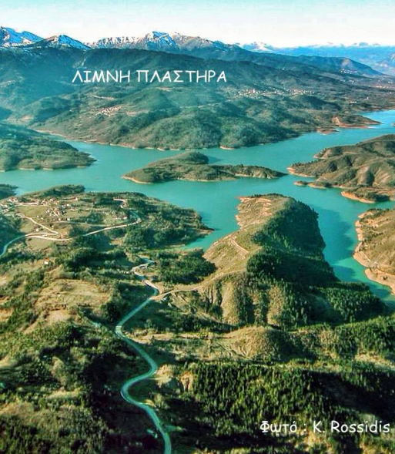
Φράγμα Ταυρωπού
Το φράγμα του Ταυρωπού άρχισε να κατασκευάζεται το 1955 και ολοκληρώθηκε το 1959
Φορέας του έργου είναι η ΔΕΗ.
Πρόκειται για ένα μεγάλο φράγμα (ύψος > 15 μέτρων) από σκυρόδεμα
Είναι τοξωτό φράγμα διπλής καμπυλότητας με ύψος 83 μέτρων και μήκος στέψης 220 μέτρων.
Ο ταμιευτήρας που σχηματίστηκε, κάλυψε το οροπέδιο της Νευρόπολης και είναι γνωστός ως λίμνη Πλαστήρα.

Slide 11
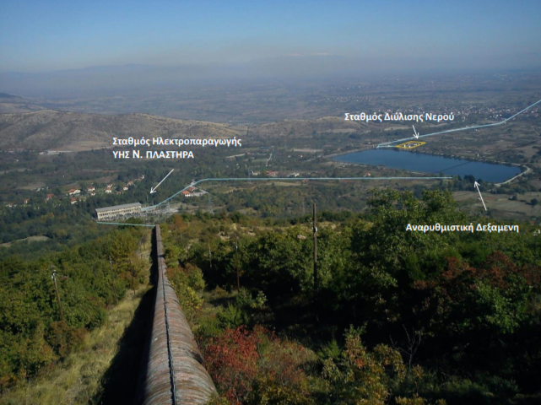
Φράγμα Ταυρωπού
Με την κατασκευή του μεγάλου αυτού φράγματος εκτροπής εκτός από την δημιουργία της λίμνης πραγματοποιήθηκε και η εκτροπή των νερών του ποταμού Ταυρωπού προς τον Θεσσαλικό κάμπο με αποτέλεσμα :
  Το νερό του ταμιευτήρα να χρησιμοποιείται για την ύδρευση της Καρδίτσας και των άλλων κοντινών οικισμών.
  Να χρησιμοποιείται για την άρδευση του Θεσσαλικού κάμπου, κυρίως στον νομό Καρδίτσας
  Να αξιοποιείται για την κίνηση του μεγάλου υδροηλεκτρικού σταθμού των 120000 kW.

Slide 12
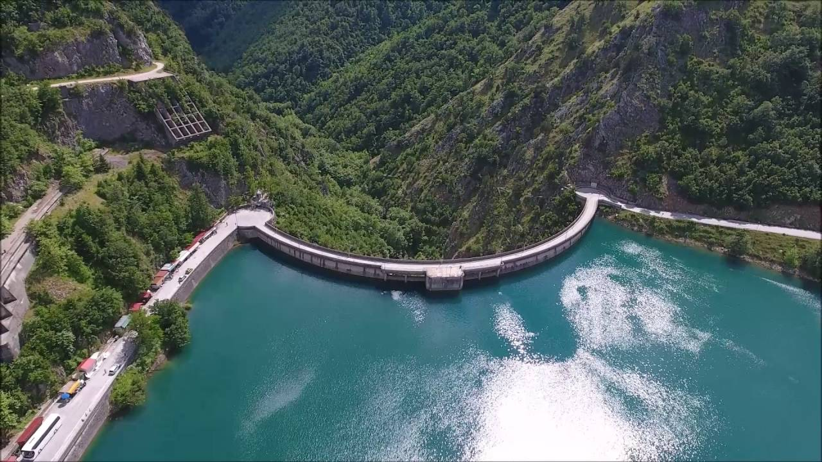
Φράγμα Ταυρωπού
Ανάντη πλευρά του φράγματος και ταμιευτήρας

Slide 13
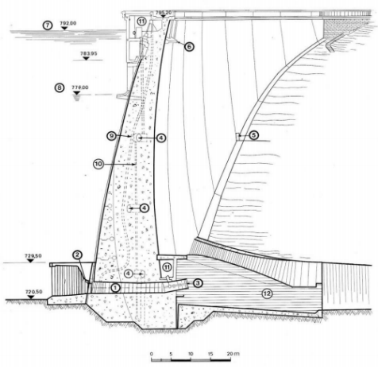
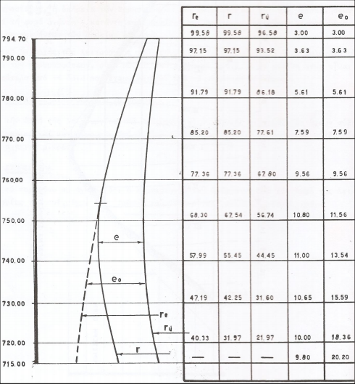
Φράγμα Ταυρωπού
Διατομή του φράγματος και πάχη στα διάφορα υψόμετρα

Slide 14
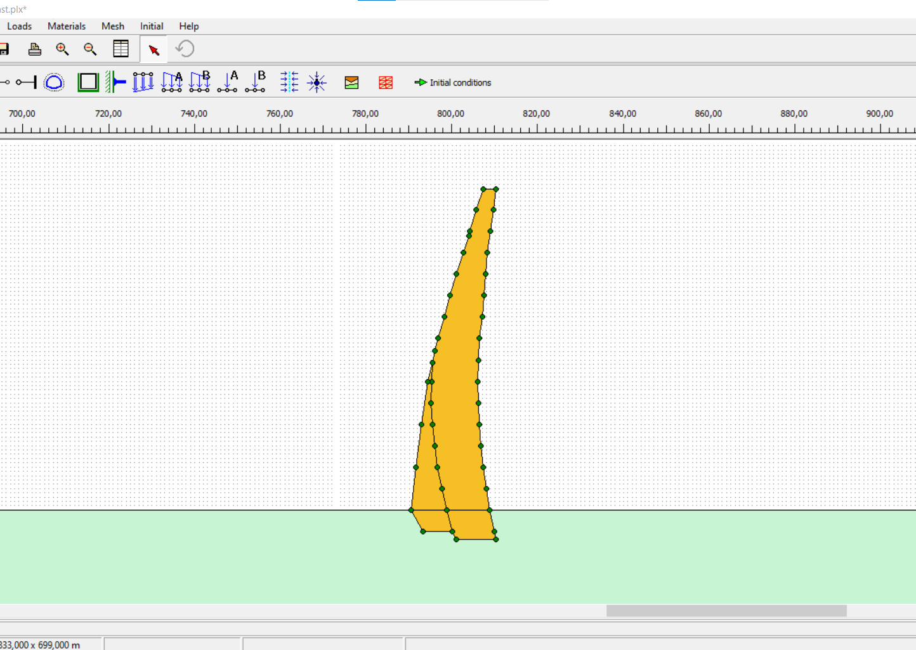
Αριθμητική προσομοίωση του φράγματος
Για την αριθμητική προσομοίωση του τοξωτού φράγματος του Ταυρωπού χρησιμοποιήθηκε το λογισμικό Plaxis 2D (πρόγραμμα πεπερασμένων στοιχείων που χρησιμοποιείται για δισδιάστατη ανάλυση).

Slide 15
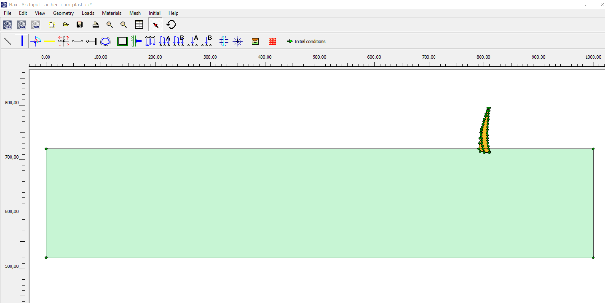
Αριθμητική προσομοίωση του φράγματος
Εδαφικό προσομοίωμα και σώμα του φράγματος

Slide 16
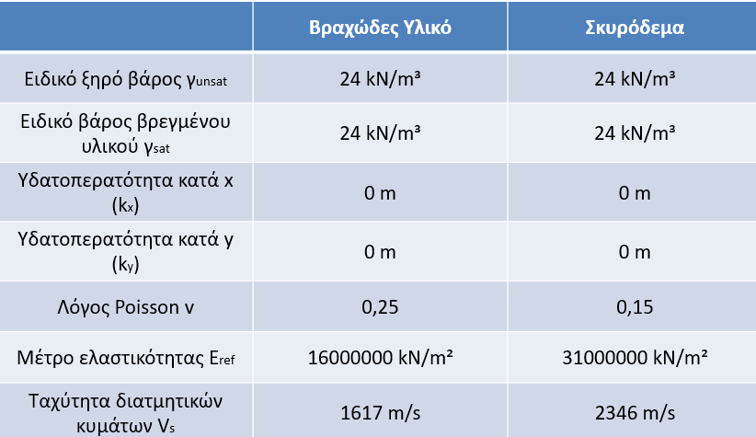
Αριθμητική προσομοίωση του φράγματος
Συγκεντρωτικός πίνακας των ιδιοτήτων των 2 υλικών
Επισημαίνεται πως η συμπεριφορά των υλικών θεωρήθηκε απολύτως ελαστική.

Slide 17
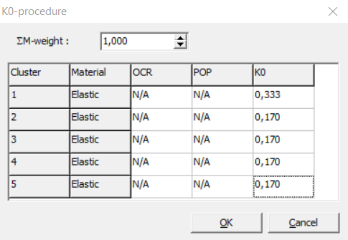
Αριθμητική προσομοίωση του φράγματος
Προσδιορισμός αρχικών ενεργών τάσεων, για κάθε σύμπλεγμα εδαφικού υλικού του προσομοιώματος
Η τιμή αυτή Κ0 βγαίνει από τον τύπο Κ0 = ν/(1-ν).
Για το πρώτο σύμπλεγμα που αναφέρεται στο βραχώδες εδαφικό στρώμα ισχύει ότι Κ0 = 0,25/(1-0,25) = 0,25/0,75 = 0,333
Για τα υπόλοιπα συμπλέγματα που αφορούν και τα 4 το σώμα του φράγματος (σκυρόδεμα) ισχύει ότι Κ0 = 0,15/(1-0,15) = 0,15/0,85 = 0,17.

Slide 18
Αναλύσεις
Αρχικά πραγματοποιήθηκε στατική ανάλυση χωρίς νερό και έπειτα με την παρουσία νερού, όπου εξετάστηκαν 3 διαφορετικές μέθοδοι που σχετίζονται με την εφαρμογή των υδροστατικών πιέσεων.
  Ground water calculation (μέθοδος των υπογείων υδάτων)
  Phreatic Level (μέθοδος φρεατικής στάθμης)
  Χρήση υλικού στα ανάντη με μηχανικές ιδιότητες παραπλήσιες του νερού (μέσω του λογισμικού)
Σε δεύτερη φάση εφαρμόστηκαν σεισμικές δονήσεις στο φράγμα, συνδυάζοντας 2 διαφορετικές περιπτώσεις στάθμης ταμιευτήρα, χρονοϊστοριών επιταχύνσεων και μεθόδου ανάλυσης. Οι μέθοδοι που εκτελέστηκαν οι σεισμικές αναλύσεις ήταν η ψευδοστατική μέθοδος και η μέθοδος τάσεων – παραμορφώσεων.

Slide 19
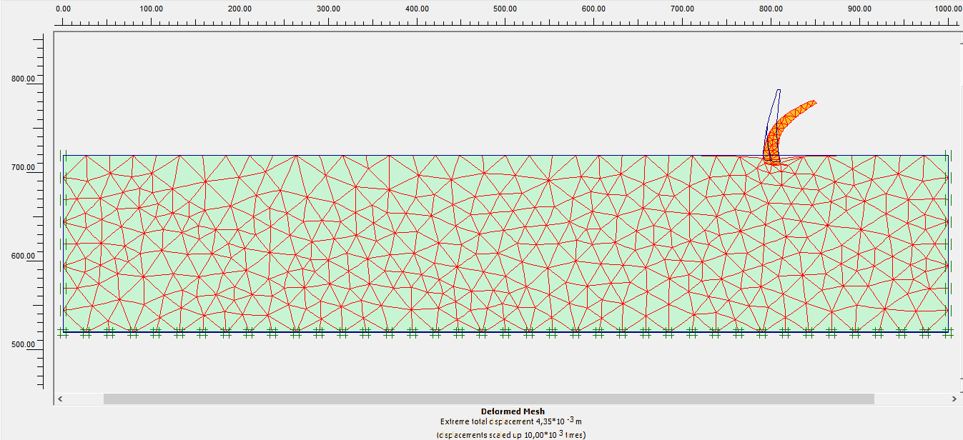
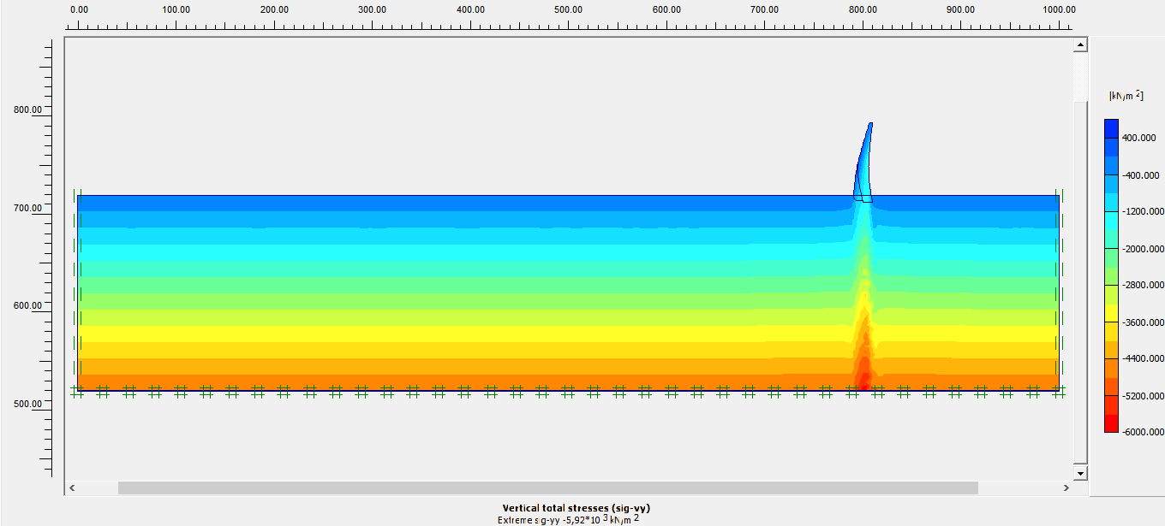
Αναλύσεις
Στατική ανάλυση χωρίς την παρουσία νερού
Μετακινήσεις δικτύου προσομοιώματος Κατακόρυφες ολικές τάσεις
Οι μετακινήσεις του προσομοιώματος είναι 4,3 (mm) γεγονός που οφείλεται στην μεγάλη αντοχή του σκυροδέματος από το οποίο έχει κατασκευαστεί το φράγμα.
Οι κατακόρυφες τάσεις στην βάση του φράγματος υπολογίστηκαν, όπως φαίνεται και στην παραπάνω εικόνα, γύρω στα 1800 kΝ/m² , διότι [h * γ = (794,7-720) * 24 = 1792,8 kΝ/m² , όπου γ το ειδικό βάρος του σκυροδέματος].

Slide 20
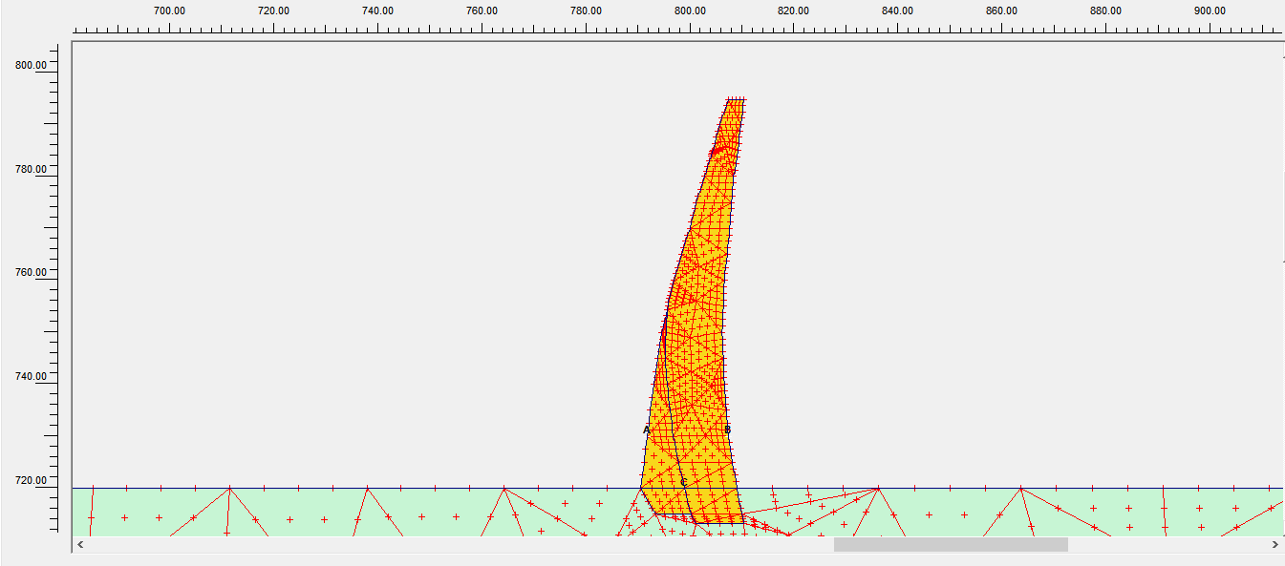
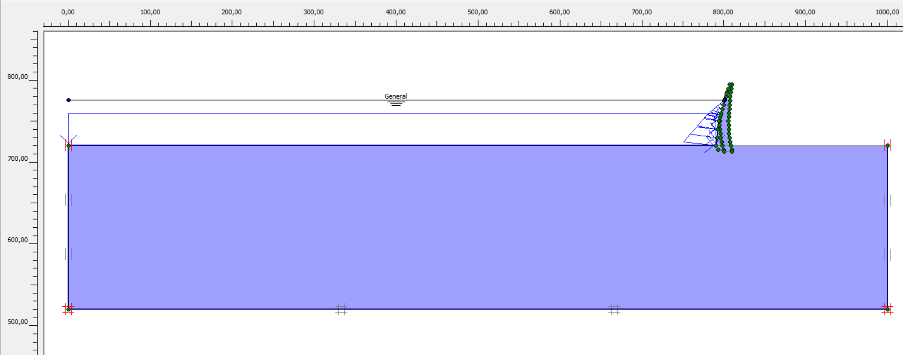
Αναλύσεις
Επιλογή των χαρακτηριστικών σημείων στη βάση του φράγματος για τον υπολογισμό των τάσεων
  Σημείο Α (Ανάντη παρειά)
  Σημείο Β (Κατάντη παρειά)
  Σημείο C ( Βάση του φράγματος)
Εισαγωγή της στάθμης του νερού στο προσομοίωμα (+776 m)

Slide 21
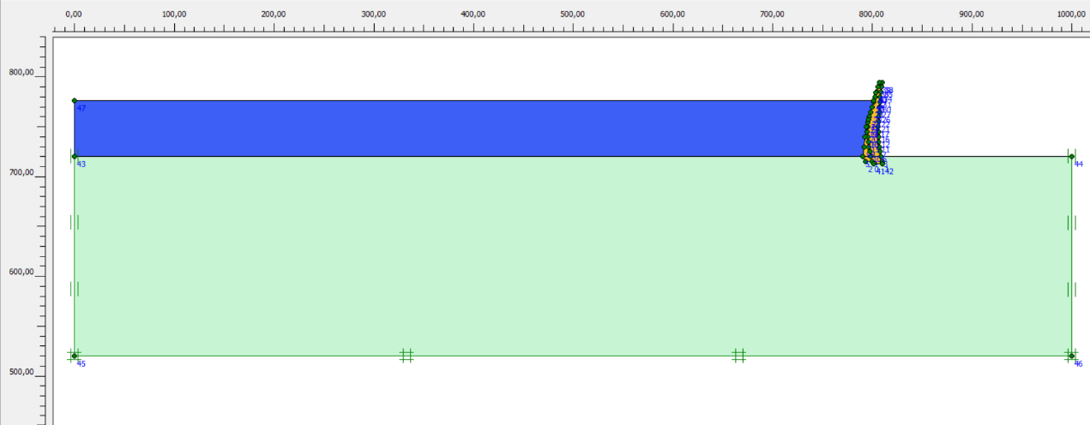
Αναλύσεις
Στατική ανάλυση με την παρουσία νερού στον ταμιευτήρα (+776 m)
Χρήση υλικού στα ανάντη με μηχανικές ιδιότητες παραπλήσιες του νερού
 | Νερό
Ειδικό ξηρό βάρος γunsat | 10 kN/m³
Ειδικό βάρος βρεγμένου υλικού γsat | 10 kN/m³
Υδατοπερατότητα κατά x (kx) | 1 m/s
Υδατοπερατότητα κατά y (ky) | 1 m/s
Λόγος Poisson v | 0,499
Μέτρο Ελαστικότητας Eref | 1224 kN/m²
Ταχύτητα διατμητικών κυμάτων Vs | 20 m/s

Slide 22
Αναλύσεις
Στάθμη νερού ταμιευτήρα +776 m | Σημείο Α Οριζόντιες Ολικές Τάσεις (kN/m²) | Σημείο Α Κατακόρυφες Ολικές Τάσεις (kN/m²) | Σημείο Β Οριζόντιες Ολικές Τάσεις (kN/m²) | Σημείο Β Κατακόρυφες Ολικές Τάσεις (kN/m²) | Σημείο C Οριζόντιες Ολικές Τάσεις (kN/m²) | Σημείο C Κατακόρυφες Ολικές Τάσεις (kN/m²)
Στατική Ανάλυση | -228,27 | -80,43 | 96,75 | -1014,20 | -185,20 | -1247,30
Στατική Ανάλυση με νερό (Ground Water Calculation) | -1804,40 | 1677 | 1889 | -3053,50 | -275,70 | -1160,30
Στατική Ανάλυση με νερό (Phreatic Level) | -1733,70 | 1689 | 2192 | -2811,20 | -90,75 | -738,90
Στατική Ανάλυση με χρήση υλικού (νερό) | -1976,90 | 1384 | 2088 | -3066,70 | -296,12 | -1193,40
Στατικές Αναλύσεις – Συγκεντρωτικά αποτελέσματα τάσεων
Παρόλο που τα σημεία Α και Β είναι συμμετρικά, υπάρχει μεγάλη διαφορά στις κατακόρυφες τάσεις, λόγω του ότι το φράγμα δέχεται και οριζόντιες δυνάμεις εκτός της βαρύτητας του.
Το σημείο Α δέχεται εφελκυστικές τάσεις, ενώ το σημείο Β δέχεται θλιπτικές τάσεις και φαίνεται να καταπονείται αρκετά, ιδιαίτερα μετά την ύπαρξη νερού στον ταμιευτήρα
Όσον αφορά το σημείο C, βάση του φράγματος, ενώ η στατική ανάλυση χωρίς νερό έδειξε πως το φράγμα καταπονείται από τα δεξιά και κοντά στην βάση, παρατηρείται πως με την πλήρωση του ταμιευτήρα ‘’αντιδρά’’ καλύτερα σε σχέση με τα σημεία Α και Β.

Slide 23
Αναλύσεις
Στατικές Αναλύσεις – Συγκεντρωτικά αποτελέσματα τάσεων
Με την αύξηση του νερού του ταμιευτήρα κατά 16 m οι τάσεις αυξάνονται, σε άλλες περιπτώσεις είναι κοντά στον διπλασιασμό, ενώ σε άλλες έχει επέλθει διπλασιασμός, όσον αφορά τα δύο σημεία ανάντη και κατάντη (κοντά στην βάση του φράγματος)
Για το σημείο στην βάση δεν παρατηρείται κάποια σημαντική αύξηση, γεγονός πολύ ενθαρρυντικό για το έδαφος θεμελίωσης.
Στάθμη νερού ταμιευτήρα +792 m | Σημείο Α Οριζόντιες Ολικές Τάσεις (kN/m²) | Σημείο Α Κατακόρυφες Ολικές Τάσεις (kN/m²) | Σημείο Β Οριζόντιες Ολικές Τάσεις (kN/m²) | Σημείο Β Κατακόρυφες Ολικές Τάσεις (kN/m²) | Σημείο C Οριζόντιες Ολικές Τάσεις (kN/m²) | Σημείο C Κατακόρυφες Ολικές Τάσεις (kN/m²)
Στατική Ανάλυση | -228,27 | -80,43 | 96,75 | -1014,20 | -185,20 | -1247,30
Στατική Ανάλυση με νερό (Ground Water Calculation) | -4235,3 | 4178 | 4995 | -6020,6 | -285,55 | -1158,7
Στατική Ανάλυση με νερό (Phreatic Level) | -4177 | 4208 | 5335 | -5665,4 | -92,02 | -742,1
Στατική Ανάλυση με χρήση υλικού (νερό) | -4484,4 | 3777 | 4554 | -5798,1 | -343,64 | -1326,7

Slide 24
Αναλύσεις
Σεισμικές Αναλύσεις – Ψευδοστατική Μέθοδος
Οι κατηγορίες που εξετάστηκαν στο στάδιο των ψευδοστατικών αναλύσεων αποτελούνται από 4 διαφορετικές οριζόντιες ψευδοστατικές επιταχύνσεις και περιγράφονται παρακάτω :
  Ψευδοστατική ανάλυση χωρίς την παρουσία νερού στον ταμιευτήρα, για τις παρακάτω σεισμικές επιταχύνσεις :
    A = ± 0,08 g
    A = ± 0,12 g
    A = ± 0,16 g
    A = ± 0,24 g
  Ψευδοστατική ανάλυση με την παρουσία νερού στον ταμιευτήρα (+776 και +792 m) με τη χρήση του υπολογισμού υπόγειων υδάτων (Ground Water Calculation), για τις παραπάνω σεισμικές επιταχύνσεις.
  Ψευδοστατική ανάλυση με την παρουσία νερού στον ταμιευτήρα (+776 και +792 m) με τη χρήση υλικού στην ανάντη παρειά με μηχανικές ιδιότητες παραπλήσιες του νερού, για τις παραπάνω σεισμικές επιταχύνσεις.

Slide 25
Αναλύσεις
Σεισμικές Αναλύσεις – Ψευδοστατική Μέθοδος
Συγκεντρωτικός πίνακας οριζόντιων και ολικών τάσεων - χωρίς την παρουσία νερού
Τα αποτελέσματα του πίνακα αυτού φαίνεται να κινούνται σε λογικά πλαίσια καθώς οι τιμές των τάσεων αυξάνονται με σχετική πρόοδο. Αυτό αφορά συγκεκριμένα τα δύο χαρακτηριστικά σημεία που είναι συνευθειακά μεταξύ τους.
Η γραμμική συσχέτιση μεταξύ της επιτάχυνσης και της αύξησης των τάσεων είναι αναμενόμενη γιατί έχει θεωρηθεί ελαστική συμπεριφορά των 2 υλικών του προσομοιώματος.
- | Σημείο Α Οριζόντιες Ολικές Τάσεις (kN/m²) | Σημείο Α Κατακόρυφες Ολικές Τάσεις (kN/m²) | Σημείο B Οριζόντιες Ολικές Τάσεις (kN/m²) | Σημείο B Κατακόρυφες Ολικές Τάσεις (kN/m²) | Σημείο C Οριζόντιες Ολικές Τάσεις (kN/m²) | Σημείο C Κατακόρυφες Ολικές Τάσεις (kN/m²)
Ψευδοστατική μέθοδος χωρίς νερό (0,08g) | 220,4 | -398,6 | -175,1 | -929,1 | -108,9 | -1305,1
 | 267 | -446,7 | -221,9 | -880,98 | -95,9 | -1317,7
Ψευδοστατική μέθοδος χωρίς νερό (-0,08g) | -358,7 | 198,2 | 406,2 | -1527,2 | -269,8 | -1147,7
Ψευδοστατική μέθοδος χωρίς νερό (0,12g) | 298,7 | -479,3 | -253,7 | -848,3 | -87,1 | -1326,3
 | 423,5 | -607,9 | -378,98 | -719,4 | -52,4 | -1360,3
Ψευδοστατική μέθοδος χωρίς νερό (-0,12g) | -515,2 | 359,4 | 563,2 | -1688,7 | -313,3 | -1105,1
Ψευδοστατική μέθοδος χωρίς νερό (0,16g) | 440,9 | -625,8 | -396,5 | -701,4 | -47,6 | -1365
 | 579,9 | -769,1 | -536 | -557,9 | -8,9 | -1402,8
Ψευδοστατική μέθοδος χωρίς νερό (-0,16g) | -671,6 | 520,6 | 720,3 | -1850,2 | -356,8 | -1062,6
Ψευδοστατική μέθοδος χωρίς νερό (+0,24g) | 749,8 | -944,1 | -706,5 | --382,5 | 38,3 | -1448,9
 | 892,8 | -1091,5 | -850,1 | -234,8 | 78,1 | -1487,8
Ψευδοστατική μέθοδος χωρίς νερό (-0,24g) | -984,5 | 843 | 1034 | -2173,3 | -443,8 | -977,6

Slide 26
Αναλύσεις
Η = +776 m / +792 m | Σημείο Α Οριζόντιες Ολικές Τάσεις (kN/m²) | Σημείο Α Κατακόρυφες Ολικές Τάσεις (kΝ/m²) | Σημείο Β Οριζόντιες Ολικές Τάσεις (kN/m²) | Σημείο Β Κατακόρυφες Ολικές Τάσεις kΚΝ/m²) | Σημείο C Οριζόντιες Ολικές Τάσεις (kΝ/m²) | Σημείο C Κατακόρυφες Ολικές Τάσεις (kΝ/m²)
Ψευδοστατική Ανάλυση με νερό (Ground Water Calculation) (-0,08g) | -2122,8 / - 4562 | 2005 / 4515 | 2209 / 5308 | -3383 / - 6384,9 | -359,7 / - 373,5 | -1061,9 / - 1073,4
Ψευδοστατική Ανάλυση με νερό (Ground Water Calculation) (-0,12g) | -2286,3 / -4735,3 | 2173 / 4694 | 2373 / 5497 | - 3551,9 / - 6579 | - 403,4 / - 417,7 | -1019,1 / -1073,4
Ψευδοστατική Ανάλυση με νερό (Ground Water Calculation) (-0,16g) | -2452,5 / -4915,2 | 2345 / 4879 | 2540 / 5692 | -3723,7 / -6780,9 | -447,3 / - 462 | -976,2 / -987,5
Ψευδοστατική Ανάλυση με νερό (Ground Water Calculation) (-0,24g) | -2792,9 / - 5294,2 | 2695 / 5269 | 2883 / 6107 | -4075,8 / -7207,6 | -535,6 / - 551,2 | -890 / 901,1
Ψευδοστατική Ανάλυση με χρήση υλικού – νερό (-0,08g) | -3081,4 / -6536,7 | 2521 / 5891 | 3293 / 7235 | -4308,9 / - 8371,9 | -418 / -478,44 | -1074,9/-1203,4
Ψευδοστατική Ανάλυση με χρήση υλικού – νερό (-0,12g) | -3633,7 / -7563 | 3090 / 6948 | 3896 / 8381 | -4930,1 / -9553,3 | -478,7 / -541,2 | -1015,9 / -1142,5
Ψευδοστατική Ανάλυση με χρήση υλικού - νερό (-0,16g) | -4186 / -8589,3 | 3658 / 8005 | 4499 / 9528 | -5551,3 / -10735 | -539,4 / -603,9 | -956,9 / -1081,6
Ψευδοστατική Ανάλυση με χρήση υλικού - νερό (-0,24g) | -5290,5 / -10642 | 4795 / 10120 | 5705 / 11820 | -6793,7 / -13098 | -660,8 / -729,3 | -838,9 / -959,9
Σεισμικές Αναλύσεις – Ψευδοστατική Μέθοδος
Συγκεντρωτικός πίνακας υπολογισμού τάσεων με την παρουσία νερού στον ταμιευτήρα
Το νερό επηρεάζει την ανάντη και κυρίως την κατάντη πλευρά του φράγματος η οποία είναι και η πιο κρίσιμη κατά τη διάρκεια μίας σεισμικής επιτάχυνσης.
Το νερό επηρεάζει σε αρκετά μικρότερο βαθμό την βάση του φράγματος.
Η αύξηση της στάθμης του ταμιευτήρα από + 776 σε + 792 μέτρα, μπορεί να επιφέρει διπλασιασμό των τιμών των τάσεων που ενεργούν στις δύο πλευρές του φράγματος (σημεία Α και Β).

Slide 27
Αναλύσεις
Σεισμικές αναλύσεις – Μέθοδος τάσεων – παραμορφώσεων
Για το αριθμητικό προσομοίωμα που αναπτύχθηκε στο πρώτο στάδιο των αναλύσεων (στατικών), προσδιορίζεται η δυναμική απόκριση του προσομοιώματος (φράγμα και έδαφος θεμελίωσης) χρησιμοποιώντας τις παρακάτω σεισμικές διεγέρσεις :
  Παλμός Ricker των 2Hz
  Πραγματική σεισμική δόνηση (225Α του λογισμικού Plaxis – 2D)

Slide 28
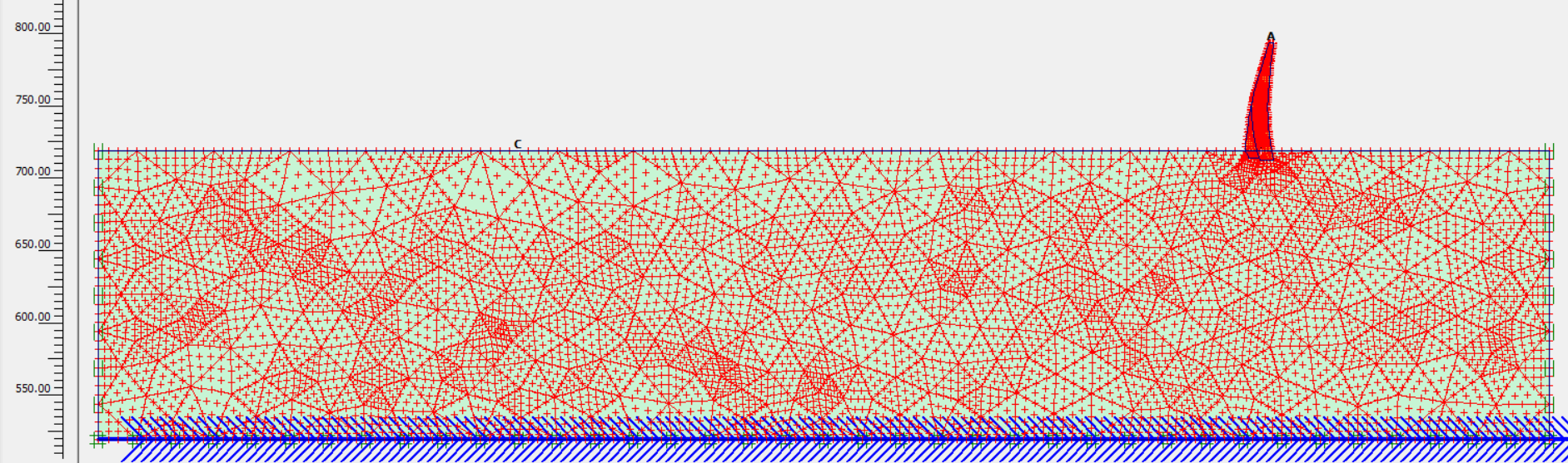
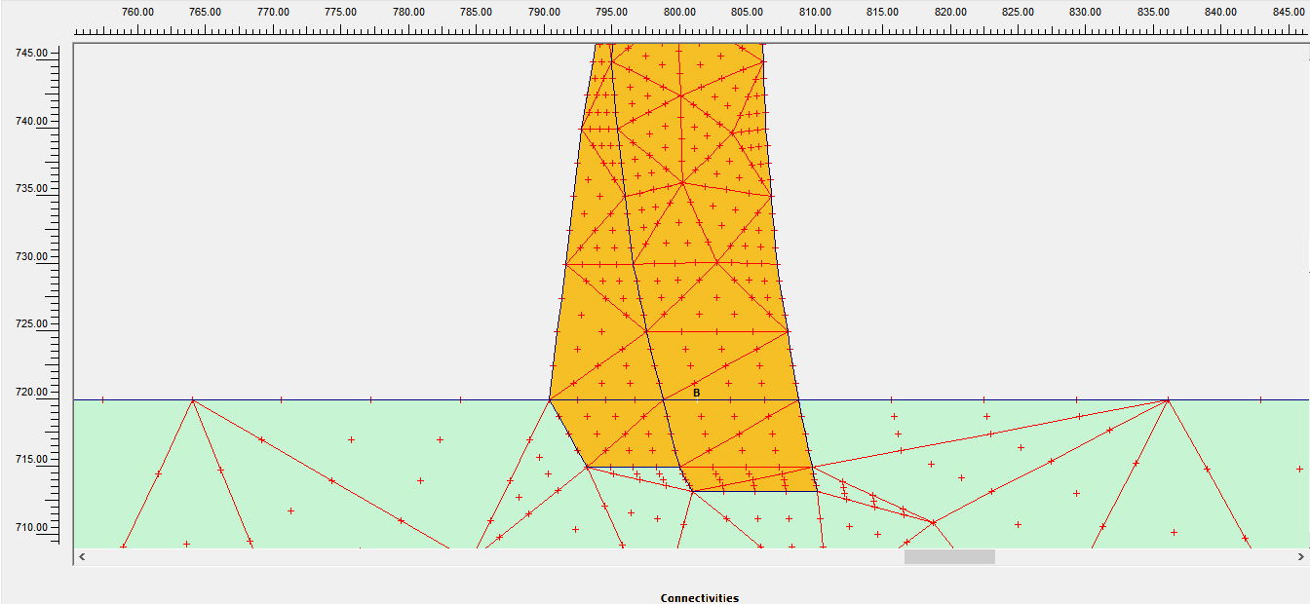
Αναλύσεις
Σεισμικές αναλύσεις – Μέθοδος τάσεων – παραμορφώσεων
Χαρακτηριστικά σημεία του προσομοιώματος για τον υπολογισμό των επιταχύνσεων πάνω στο φράγμα
Α στην στέψη του
Β στην βάση του
C στην εδαφική στρώση

Slide 29
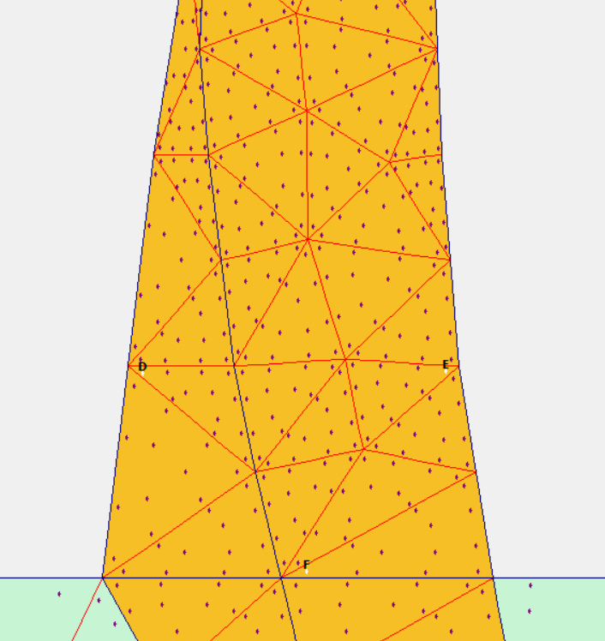
Αναλύσεις
Σεισμικές αναλύσεις – Μέθοδος τάσεων – παραμορφώσεων
Χαρακτηριστικά σημεία του προσομοιώματος για τον υπολογισμό των τάσεων
D σημείο στην ανάντη παρειά (κοντά στην βάση)
E σημείο στην κατάντη παρειά (κοντά στην βάση)
F στην βάση του φράγματος

Slide 30
Αναλύσεις
Σεισμικές αναλύσεις – Μέθοδος τάσεων – παραμορφώσεων
Παλμός Ricker (f = 2Hz) – Χωρίς νερό
  Επιταχύνσεις των χαρακτηριστικών σημείων
  Οι επιταχύνσεις που αναπτύσσονται είναι υπερβολικά μεγάλες και θα έχουν καταστρεπτικές συνέπειες για το φράγμα.
  Για το λόγο αυτό υπολογίζεται ο συντελεστής ενίσχυσης ώστε να εξεταστεί εάν προκύπτει θέμα συντονισμού στο φράγμα.

Slide 31
Αναλύσεις
Σεισμικές αναλύσεις – Μέθοδος τάσεων – παραμορφώσεων
Παλμός Ricker (f = 2Hz) – Χωρίς νερό
  Το φάσμα Fourier στα 2,5 Hz περίπου εικοσαπλασιάζεται στην κορυφή συγκριτικά με το αντίστοιχο φάσμα στην βάση του φράγματος.
  Η δεύτερη ιδιοσυχνότητα της εδαφικής στρώσης παρατηρείται στα 2,5 Hz, γεγονός που συνεπάγεται πως υπάρχει συντονισμός του φράγματος και σημαίνει μεγάλη καταπόνησή του, λόγω μεγάλων επιταχύνσεων.

Slide 32
Αναλύσεις
Σεισμικές Αναλύσεις – Μέθοδος τάσεων – παραμορφώσεων
Σεισμική δόνηση 225Α – Χωρίς νερό
  Επιταχύνσεις των χαρακτηριστικών σημείων
Παρατηρούνται επίσης μεγάλες επιταχύνσεις, που οφείλονται σε θέματα συντονισμού.

Slide 33
Αναλύσεις
Τάσεις - Παραμορφώσεις χωρίς νερό
 | D | E | F
αx (m/s²) / g | 34,1 / 3,5 | 3,3 / 0,34 | 4,5 / 0,46
σ_{h}’ (kN/m²) | -5960 | +7260 | -757
σv’ (kN/m²) | -6190 | -8400 | -2090
Τάσεις - Παραμορφώσεις με νερό (+776 m)
αx (m/s²) / g | 34,2 / 3,5 | 3,6 / 0,37 | 4,6 / 0,47
σ_{h}’ (kN/m²) | -6040 | -6760 | -734
σv’ (kN/m²) | -6150 | -7183 | -2140
Τάσεις - Παραμορφώσεις με χρήση υλικού - νερό (+776 m)
αx (m/s²) / g | 22,1 / 2,3 | 3,9 / 0,4 | 4,5 / 0,46
σ_{h}’ (kN/m²) | -6020 | +6760 | -817
σv’ (kN/m²) | +5550 | -8350 | -2070
Τάσεις - Παραμορφώσεις με νερό (+792 m)
αx (m/s²) / g | 38,8 / 3,96 | 3,5 / 0,36 | 5,2 / 0,53
σ_{h}’ (kN/m²) | -11000 | +13200 | -805
σv’ (kN/m²) | +11200 | -14500 | -2100
Τάσεις - Παραμορφώσεις με χρήση υλικού - νερό (+792 m)
αx (m/s²) / g | 14,1 / 1,4 | 3,9 / 0,4 | 4,7 / 0,48
σ_{h}’ (kN/m²) | -7150 | +8120 | -885
σv’ (kN/m²) | +6520 | -9290 | -2220
Σεισμικές Αναλύσεις – Μέθοδος τάσεων – παραμορφώσεων
Συγκεντρωτικός πίνακας επιταχύνσεων και τάσεων – Σεισμική διέγερση παλμού Ricker (f = 2Hz)
Οι επιταχύνσεις που σημειώνονται στη κορυφή του φράγματος είναι σχεδόν δεκαπλάσιες από τις επιταχύνσεις που σημειώνονται στην βάση (E) και στην εδαφική στρώση (F), γεγονός που δείχνει ότι η κορυφή επηρεάζεται πολύ περισσότερο.
Με την μέθοδο χρήσης υλικού με μηχανικές ιδιότητες ανάλογες του νερού, σημειώνονται μικρότερες επιταχύνσεις.

Slide 34
Αναλύσεις
Τάσεις - Παραμορφώσεις χωρίς νερό
 | D | E | F
αx (m/s²) / g | 52,7 / 5,4 | 6,2 / 0,63 | 9,7 / 0,98
σ_{h}’ (kN/m²) | -8160 | +9900 | -983
σv’ (kN/m²) | -8389,1 | -11112,9 | -1824,3
Τάσεις - Παραμορφώσεις με νερό (+776 m)
αx (m/s²) / g | 52,7 / 5,4 | 6,2 / 0,63 | 9,7 / 0,98
σ_{h}’ (kN/m²) | -8230 | -9180 | -952
σv’ (kN/m²) | -8340 | -10300 | -1870
Τάσεις - Παραμορφώσεις με χρήση υλικού - νερό (+776 m)
αx (m/s²) / g | 36,7 / 3,7 | 6 / 0,61 | 9 / 0,92
σ_{h}’ (kN/m²) | -6360 | +7550 | -905
σv’ (kN/m²) | 5899,8 | -8691,8 | -1672
Τάσεις - Παραμορφώσεις με νερό (+792 m)
αx (m/s²) / g | 52,3 / 5,3 | 6,1 / 0,62 | 9,6 / 0,98
σ_{h}’ (kN/m²) | -12200 | +14600 | -978
σv’ (kN/m²) | 12405,5 | -15992,6 | -1841,8
Τάσεις - Παραμορφώσεις με χρήση υλικού - νερό (+792 m)
αx (m/s²) / g | 20,9 / 2,1 | 6,1 / 0,62 | 9 / 0,92
σ_{h}’ (kN/m²) | -7370 | +8830 | -1070
σv’ (kN/m²) | 6754,7 | -10016,2 | -1922,6
Σεισμικές Αναλύσεις – Μέθοδος τάσεων – παραμορφώσεων
Συγκεντρωτικός πίνακας επιταχύνσεων και τάσεων – Σεισμική διέγερση 225Α
Από την δόνηση του πραγματικού σεισμού 225Α του λογισμικού Plaxis – 2D προκύπτουν μεγαλύτερες επιταχύνσεις στο προσομοίωμα σε σχέση με την σεισμική διέγερση του παλμού Ricker με δεσπόζουσα συχνότητα τα 2 Hz. Απόρροια αυτού ήταν και οι μέγιστες τιμές των τάσεων για τα χαρακτηριστικά σημεία να είναι μεγαλύτερες.

Slide 35
Γενικά συμπεράσματα
Το γεγονός ότι υπάρχουν τόσο μεγάλες επιταχύνσεις ενδεχομένως να οφείλεται στο γεγονός ότι το τοξωτό αυτό φράγμα μελετήθηκε δισδιάστατα. Δηλαδή απουσιάζει η τρίτη διάσταση αφού στην πραγματικότητα το φράγμα είναι πακτωμένο στον βράχο.
Υπό στατικές συνθήκες και χωρίς νερό η καταπόνηση είναι σχετικά μικρή.
Με το νερό ωστόσο το φράγμα δέχεται σημαντικές υδροστατικές ωθήσεις και αυξάνονται οι θλιπτικές τάσεις στην κατάντη παρειά, ενώ μειώνονται οι θλιπτικές τάσεις στην ανάντη.
Στις ψευδοστατικές και δυναμικές αναλύσεις, αναπτύσσονται αδρανειακές δυνάμεις πάνω στο φράγμα οι οποίες επιδεινώνουν τις θλιπτικές τάσεις στη βάση του.
Με το νερό ωστόσο το φράγμα δέχεται σημαντικές υδροδυναμικές ωθήσεις οι οποίες σε συνδυασμό με τις προαναφερθείσες αδρανειακές δυνάμεις καταπονούν το φράγμα στον μέγιστο βαθμό.

Slide 36
Προτάσεις για μελλοντική έρευνα
Επανάληψη της αντίστοιχης μελέτης με τη βοήθεια ενός τρισδιάστατου λογισμικού πεπερασμένων στοιχείων, για την εξαγωγή αντίστοιχων αποτελεσμάτων με μεγαλύτερη ακρίβεια στις δυναμικές αναλύσεις.
Χρήση ανελαστικού προσομοιώματος όσον αφορά τις μηχανικές ιδιότητες των υλικών.
Ενσωμάτωση της κατακόρυφης συνιστώσας των σεισμικών επιταχύνσεων, στις ψευδοστατικές και δυναμικές αναλύσεις.
Εξέταση και άλλων σεισμικών δονήσεων, με μεγαλύτερα εύρη συχνοτήτων, ώστε τα συμπεράσματα που θα εξαχθούν να είναι περισσότερο ασφαλή.
Τα εντατικά μεγέθη (οι τάσεις και οι παραμορφώσεις που προέκυψαν από τις παραπάνω αναλύσεις) να συγκριθούν με τις αντοχές του υλικού του σκυροδέματος ώστε να διαπιστωθεί το κατά πόσο είναι ασφαλές το φράγμα.

